Slide 2
19 ЛЕТ ОБРАЗОВАТЕЛЬНОЙ
ДЕЯТЕЛЬНОСТИ
БОЛЕЕ
4500
ВЫПУСКНИКОВ

Slide 3
КОНКУРЕНТНЫЕ
ПРЕИМУЩЕСТВА
Лучшие Преподаватели отрасли
Авторские методики обучения
Широкий выбор учебных программ
Мультибрендовое оборудование
Консалтинговая поддержка выпускников
Адекватная стоимость обучения

Slide 4
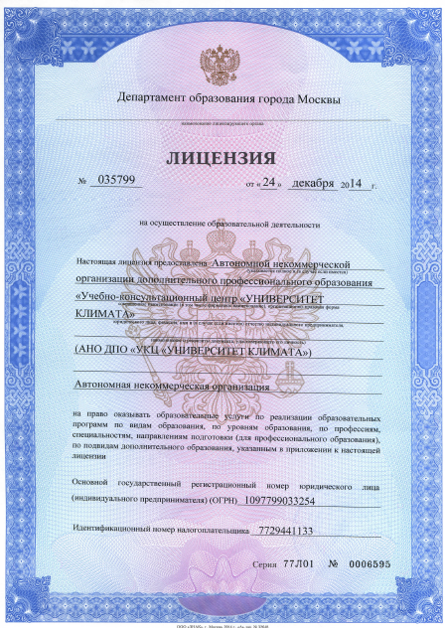
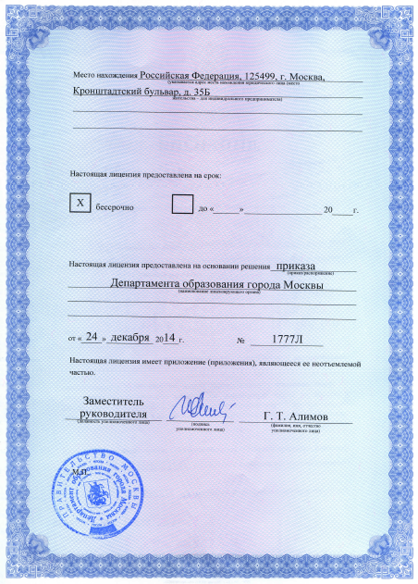
ЛИЦЕНЗИЯ № 035799
Департамента Образования г. Москвы

Slide 5
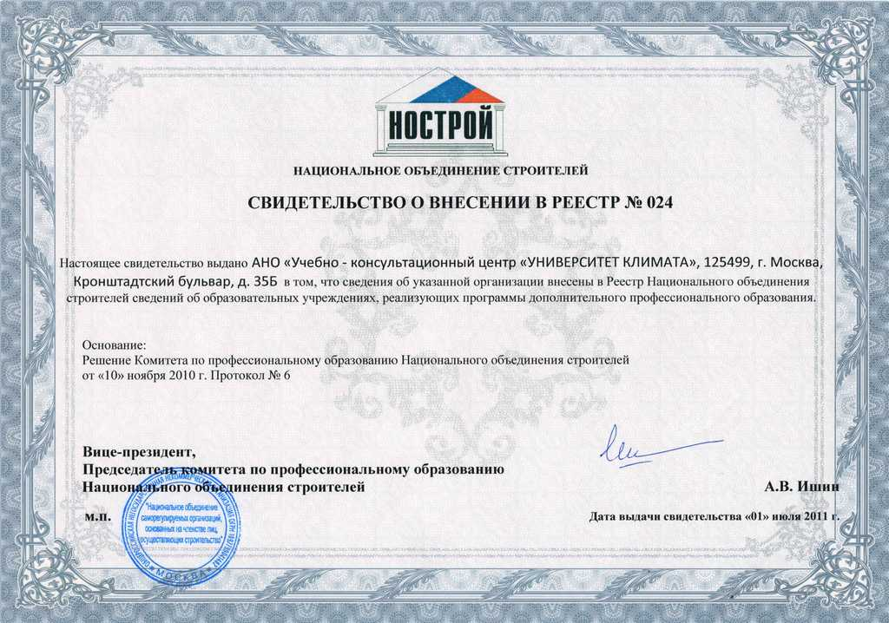
В реестре
НАЦИОНАЛЬНОГО
ОБЪЕДИНЕНИЯ СТРОИТЕЛЕЙ

Slide 6
Направления работы УЧЕБНОГО ЦЕНТРА
РАЗРАБОТКА ОТРАСЛЕВЫХ СТАНДАРТОВ И ГОСТов
ИСПЫТАНИЯ И ВЕРИФИКАЦИЯ ОБОРУДОВАНИЯ
ПРОФЕССИОНАЛЬНАЯ ПОДГОТОВКА РАБОТНИКОВ ОТРАСЛИ

Slide 7
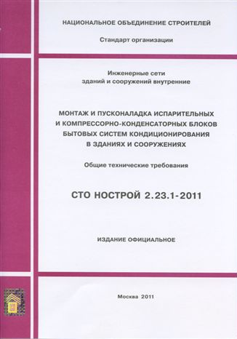
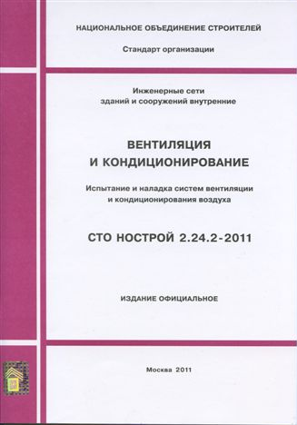
Разработка
ОТРАСЛЕВЫХ СТАНДАРТОВ
Более 50 стандартов и ГОСТов

Slide 8
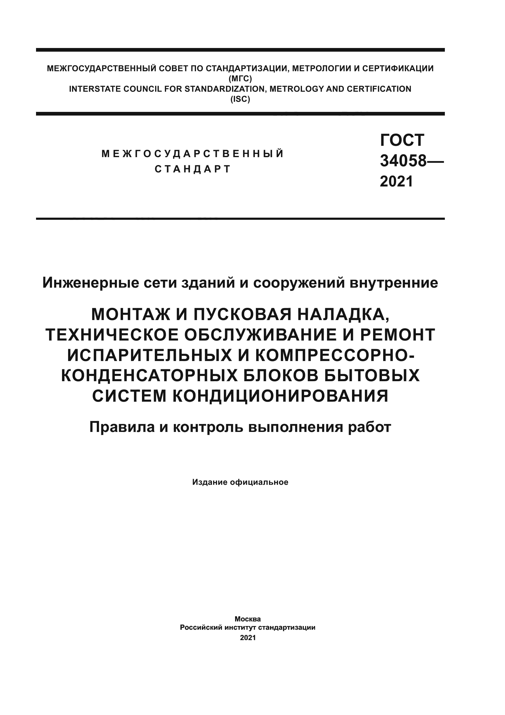
Разработка
ОТРАСЛЕВЫХ СТАНДАРТОВ
Более 50 стандартов и ГОСТов

Slide 9
Испытания и
верификация
ОБОРУДОВАНИЯ
Разработаны методики верификация завес с электрическим и водяным нагревом
Разработаны методики верификация вентиляционного оборудования
Проведены испытания более 80 образцов оборудования от ведущих производителей

Slide 10
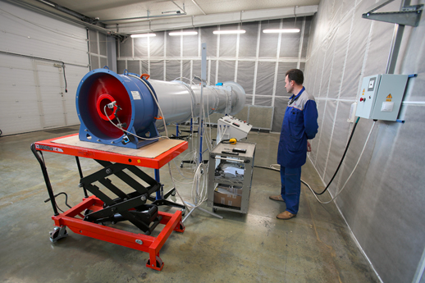
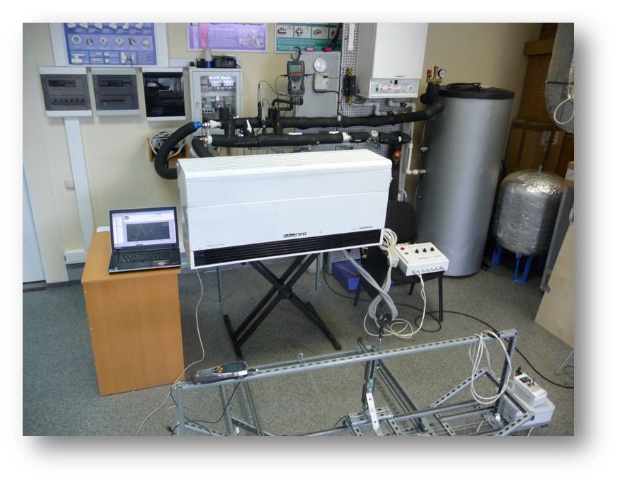
Испытания
и верификация ОБОРУДОВАНИЯ

Slide 11
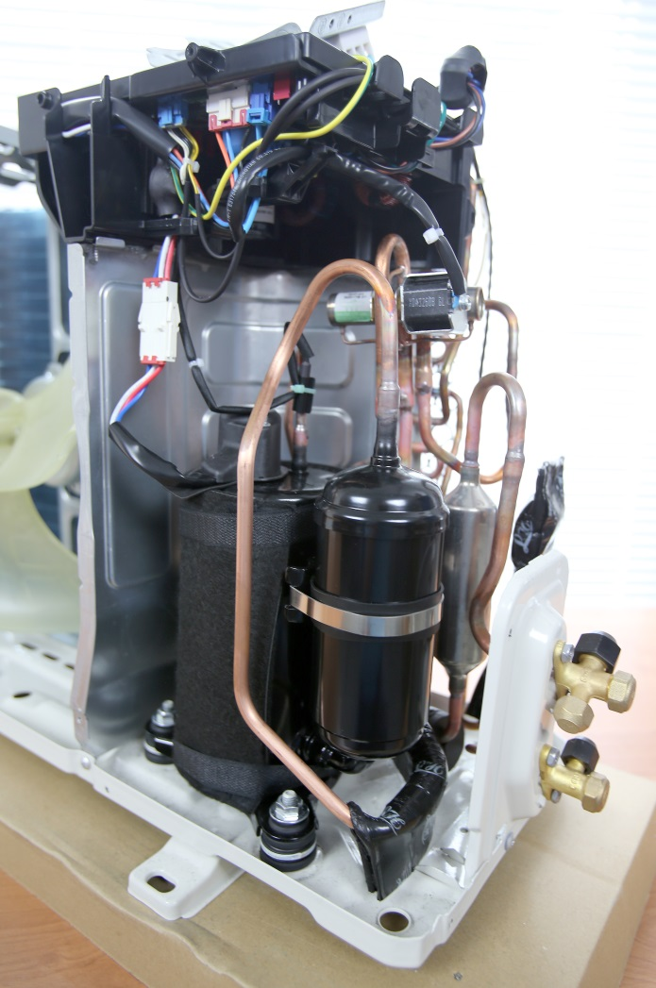
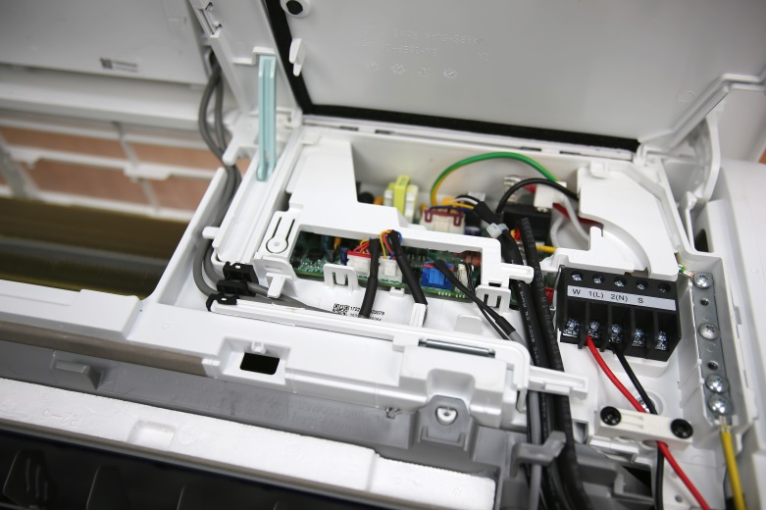
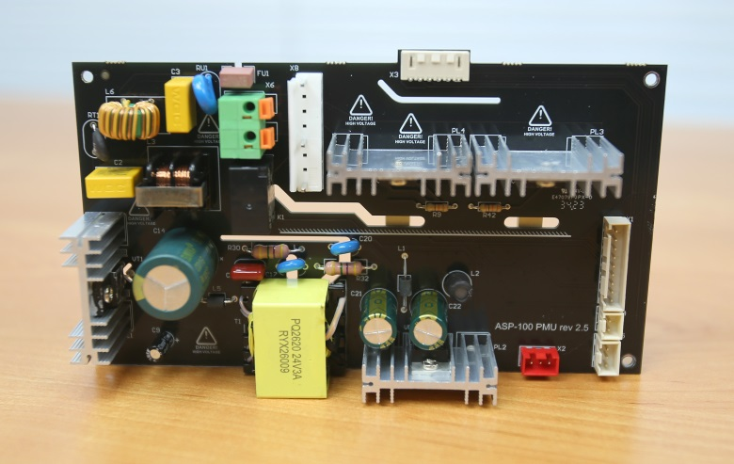
Испытания
и верификация
ОБОРУДОВАНИЯ

Slide 12
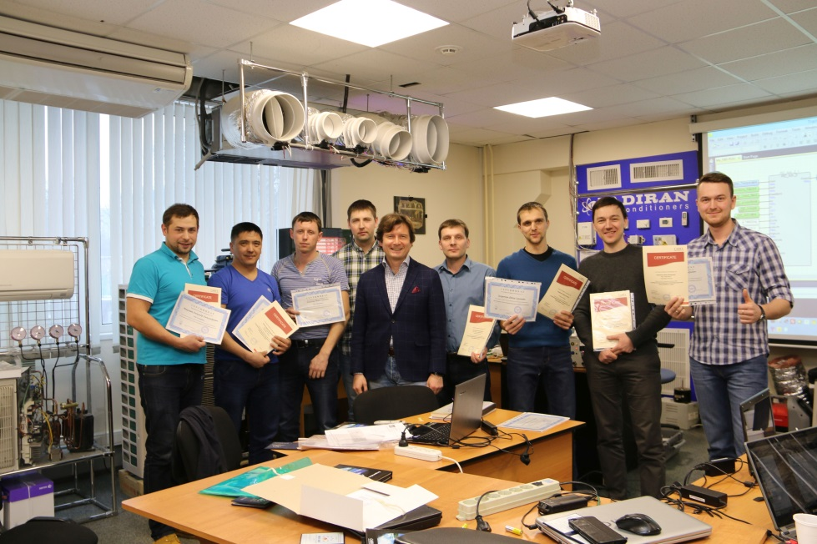
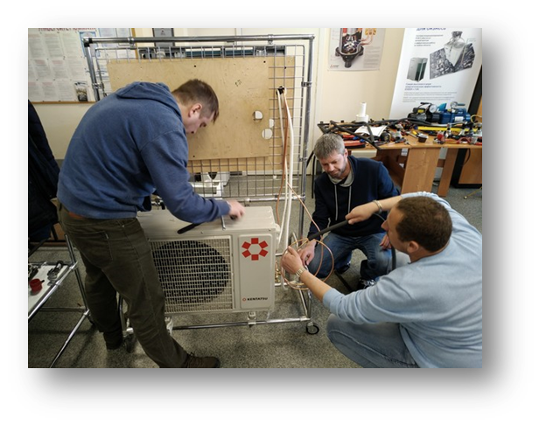
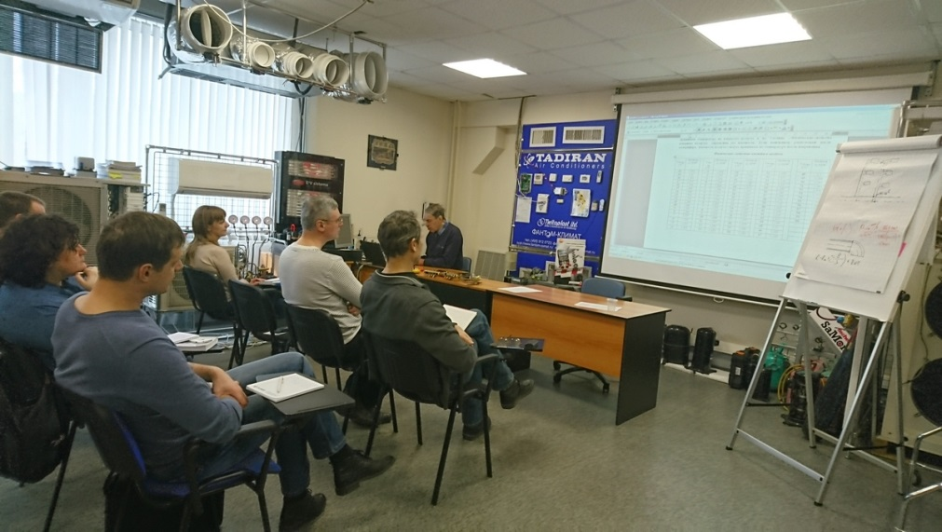
Профессиональная подготовка РАБОТНИКОВ ОТРАСЛИ
Автоматчики
Монтажники
Проектировщики

Slide 13
АДМИНИСТРАТИВНО-ПЕДАГОГИЧЕСКИЙ СОСТАВ

Slide 14
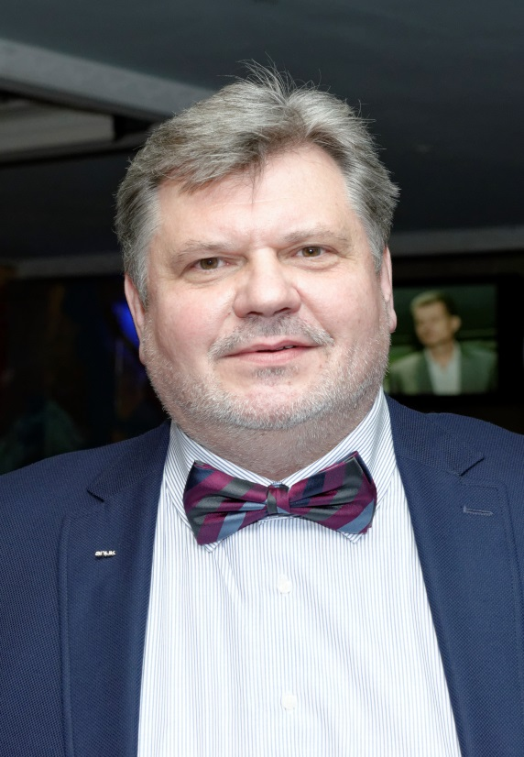
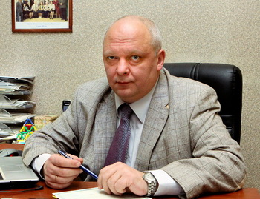
Кузин
Дмитрий Леонидович
Бусахин
Алексей Владимирович

Slide 15
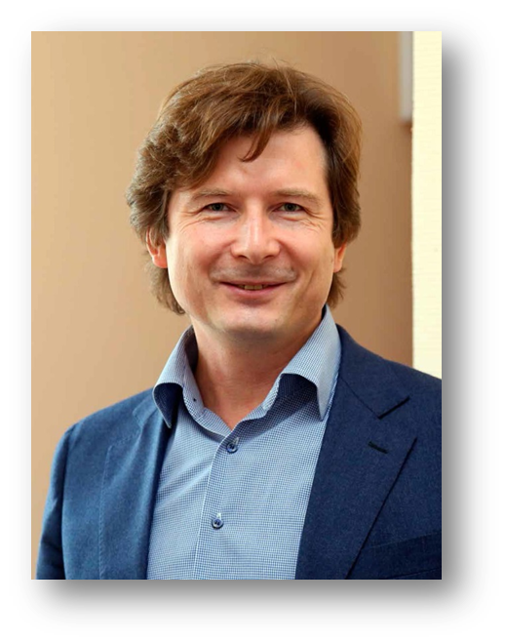
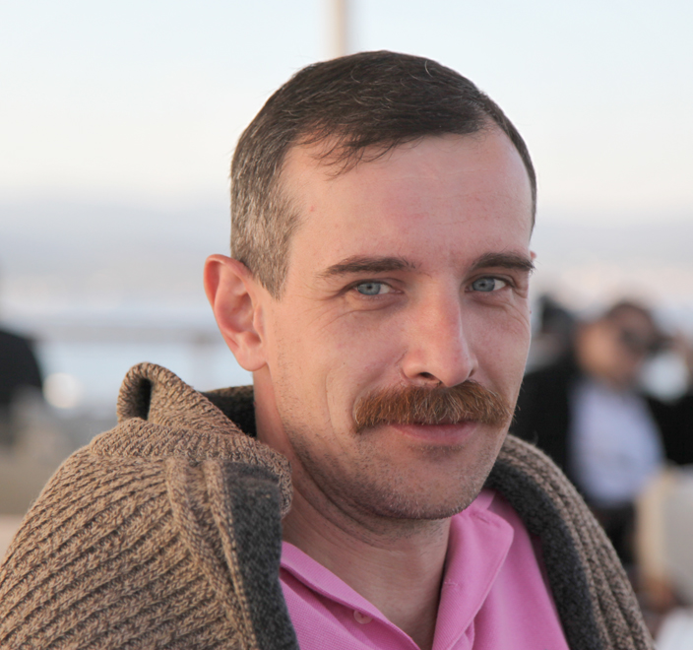
Смелов
Дмитрий Александрович
Якуба
Юрий Александрович

Slide 16
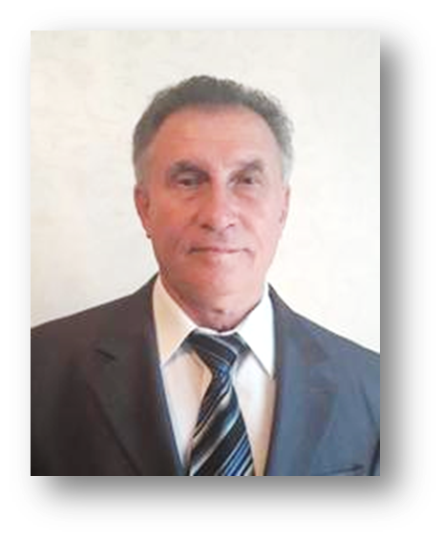
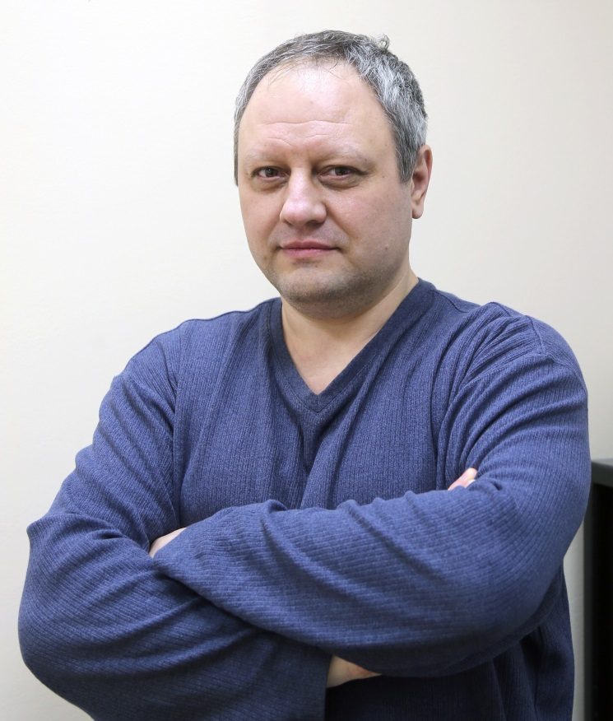
Березин
Игорь Владимирович
Кобась
Александр Григорьевич

Slide 17
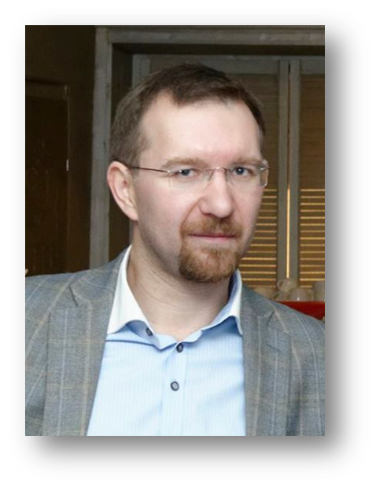
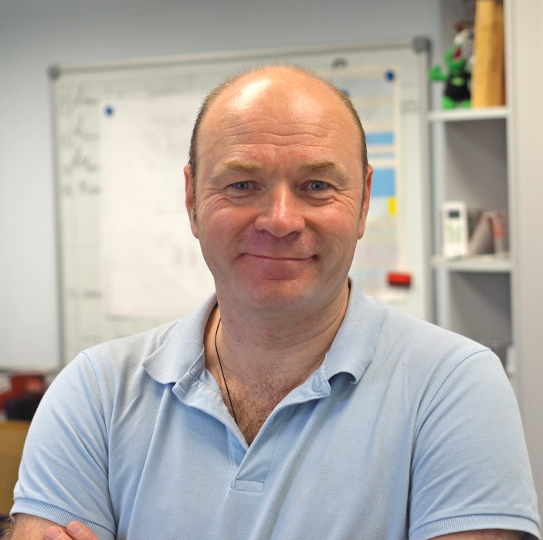
Соколов
Павел Витальевич
Михеев
Константин Юрьевич

Slide 18
Дольский
Владимир Викторович
Стёпин
Сергей Юрьевич

Slide 19
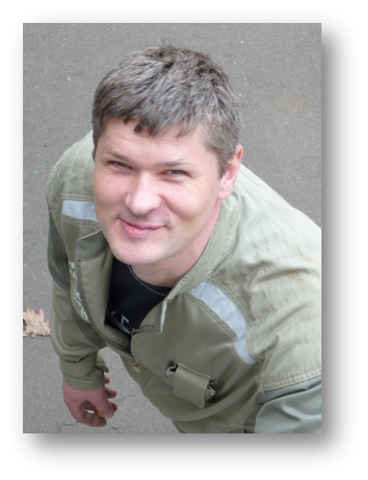
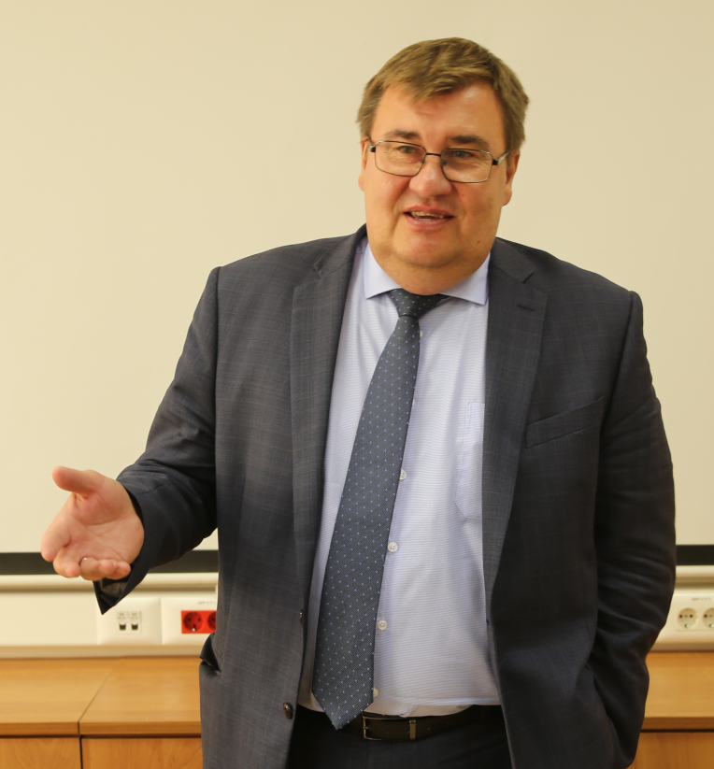
Тураев
Сергей Борисович
Галуша
Андрей Николаевич

Slide 20
УЧЕБНЫЕ ПРОГРАММЫ

Slide 21
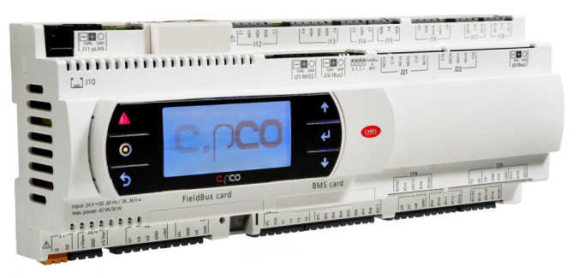
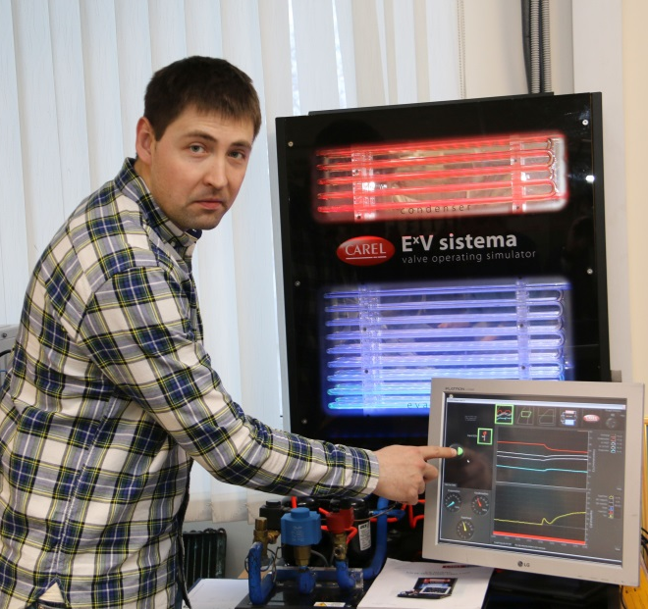
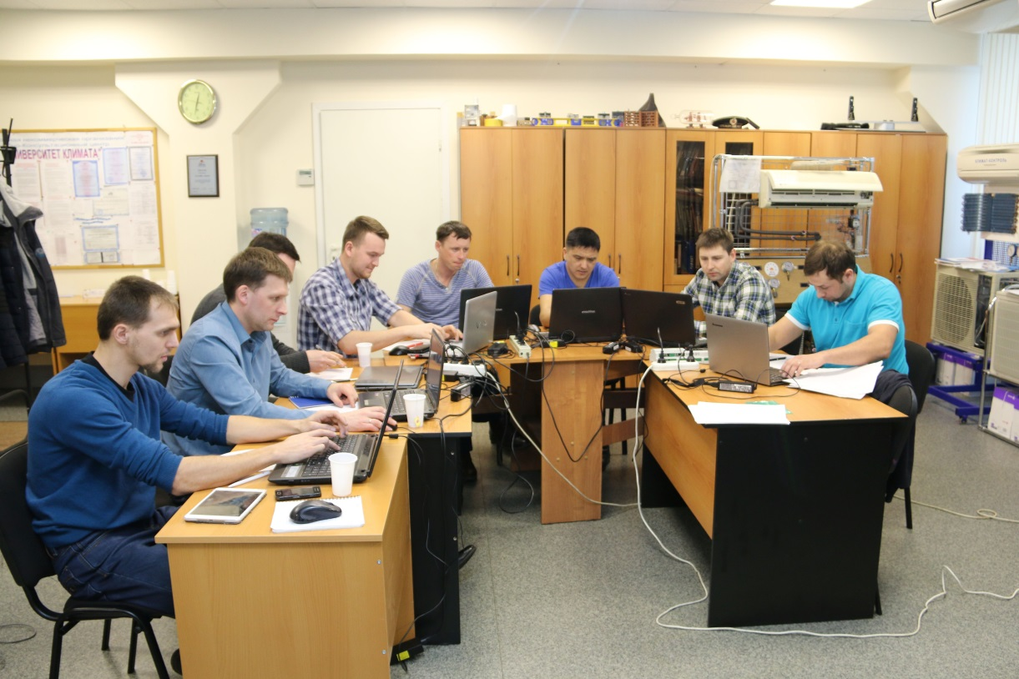
УЧЕБНАЯ ПРОГРАММА –
А
«АВТОМАТИЗАЦИЯ СКВ»
Монтаж
Программирование
Диспетчеризация

Slide 22
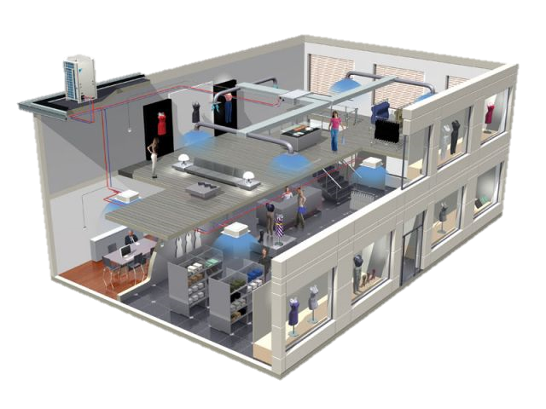
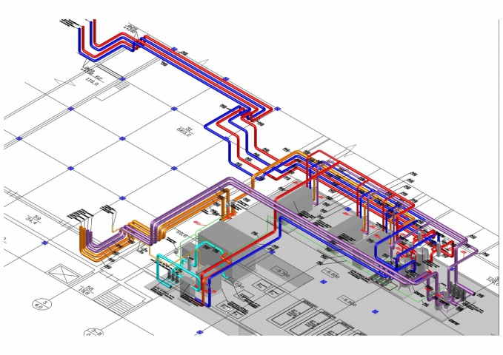
УЧЕБНАЯ ПРОГРАММА –
МП1
«ПОСТРОЕНИЕ i-d ДИАГРАММ.
РАСЧЁТ ТЕПЛОВОГО БАЛАНСА, ВЛАГОПОСТУПЛЕНИЙ И ВОЗДУХООБМЕНА.
БАЗОВЫЙ КУРС.»
ТОЛЬКО ДЛЯ ЮРИДИЧЕСКИХ ЛИЦ ОТ 6 ЧЕЛОВЕК

Slide 23
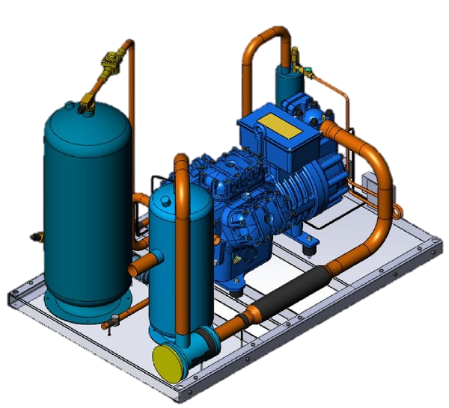
УЧЕБНАЯ ПРОГРАММА –
МП3
«ХОЛОДИЛЬНЫЕ МАШИНЫ
И УСТАНОВКИ. ПРОЕКТИРОВАНИЕ ХОЛОДИЛЬНЫХ ЦЕНТРОВ»
ТОЛЬКО ДЛЯ ЮРИДИЧЕСКИХ ЛИЦ ОТ 6 ЧЕЛОВЕК

Slide 24
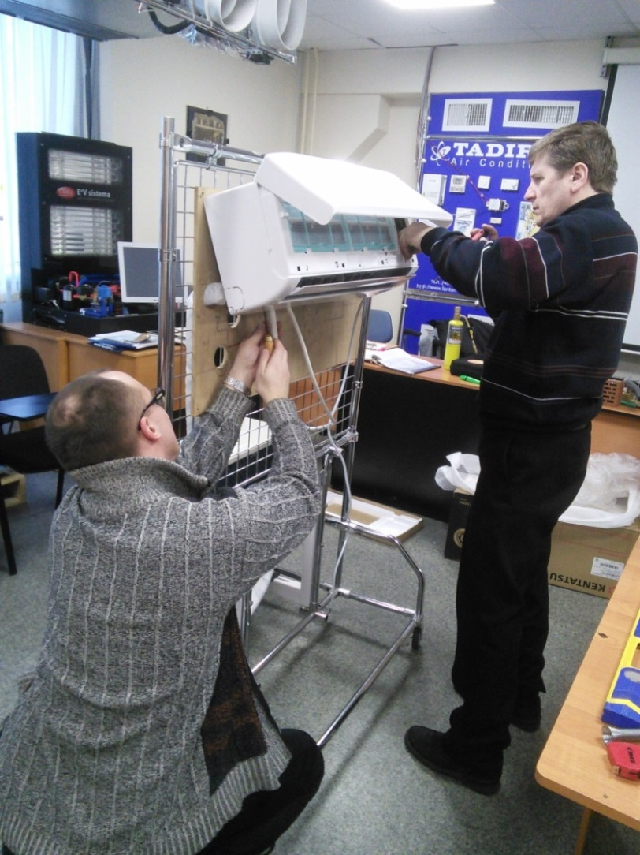
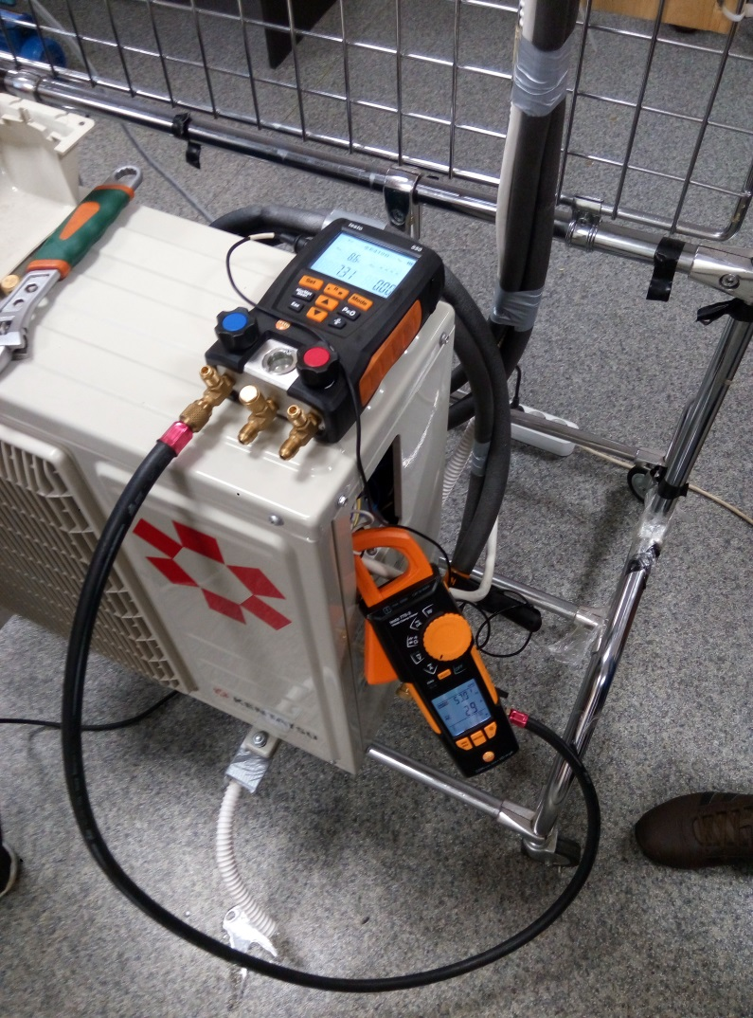
УЧЕБНАЯ ПРОГРАММА –
СП
«МОНТАЖ И ТЕХОБСЛУЖИВАНИЕ
БЫТОВЫХ И ПОЛУПРОМЫШЛЕННЫХ СКВ»

Slide 25
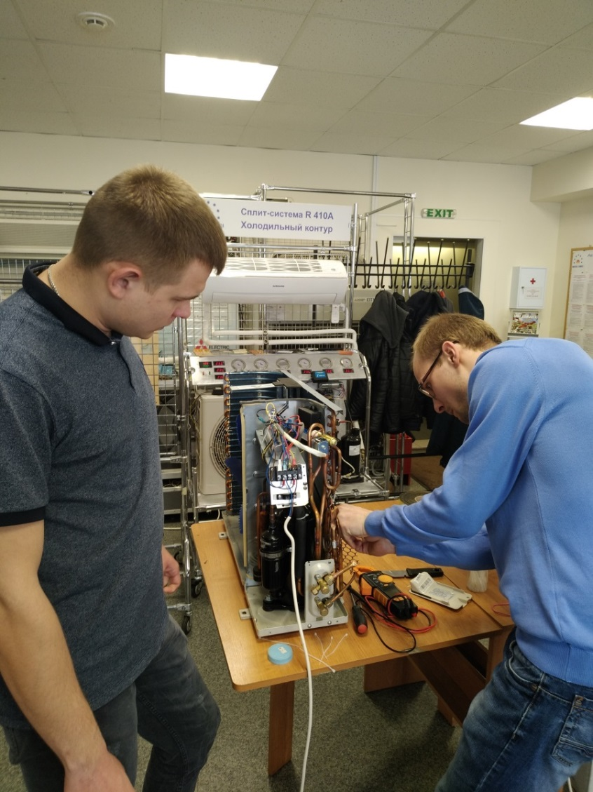
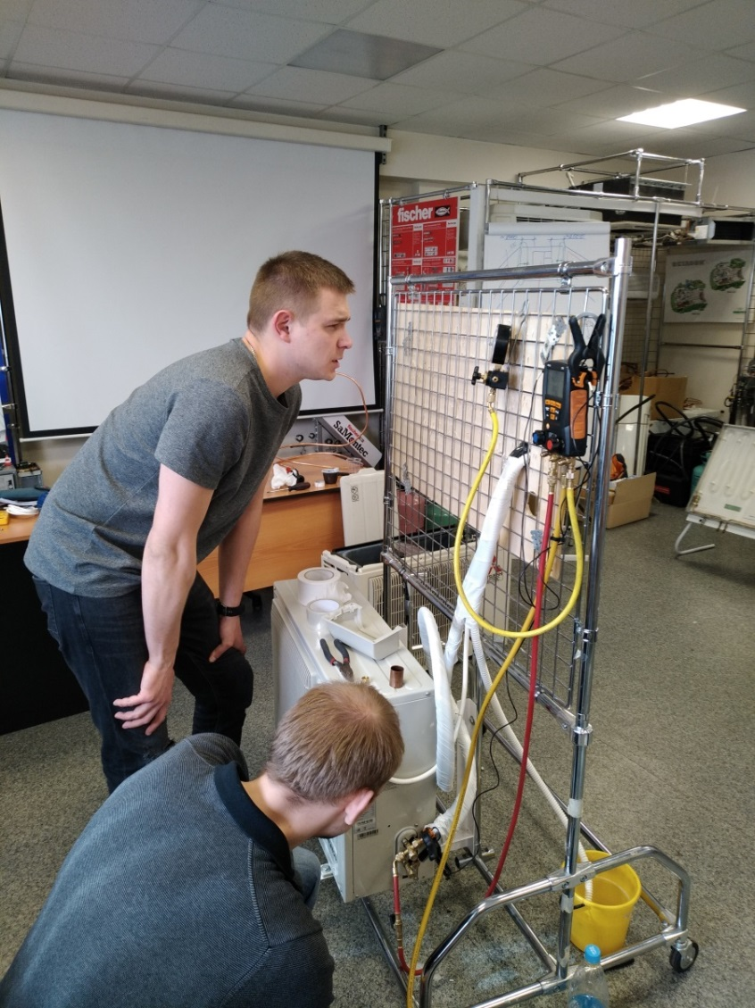
УЧЕБНАЯ ПРОГРАММА –
С1
«МОНТАЖ И ТЕХОБСЛУЖИВАНИЕ
БЫТОВЫХ И ПОЛУПРОМЫШЛЕННЫХ СКВ»

Slide 26
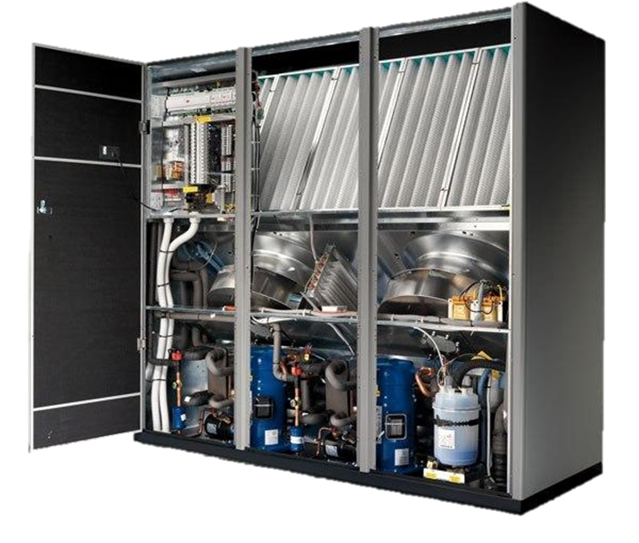
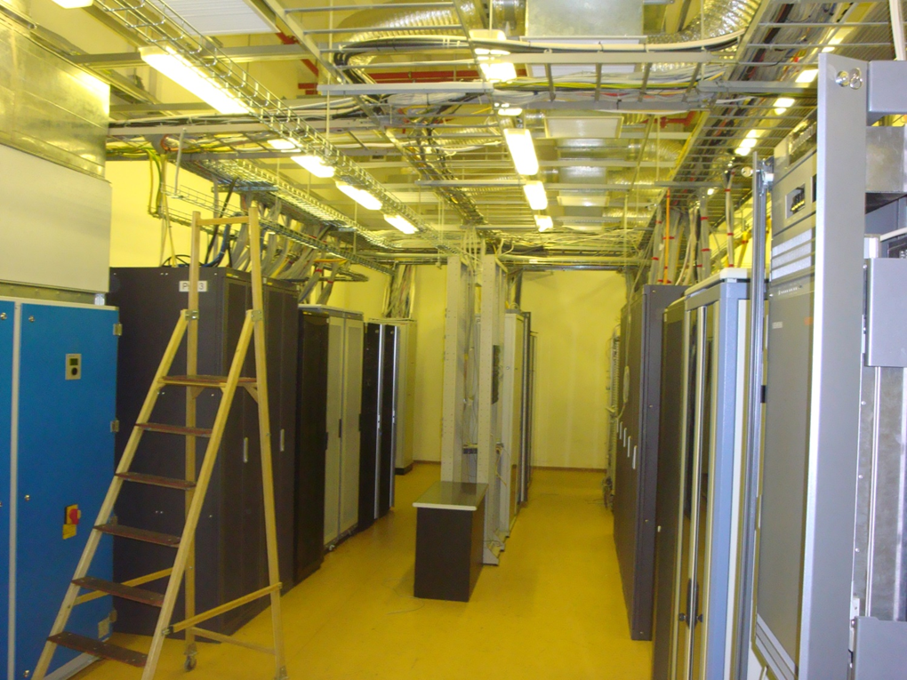
УЧЕБНАЯ ПРОГРАММА –
С2
«МОНТАЖ И ТЕХОБСЛУЖИВАНИЕ
VRF СИСТЕМ И ПРЕЦИЗИОННЫХ КОНДИЦИОНЕРОВ»

Slide 27
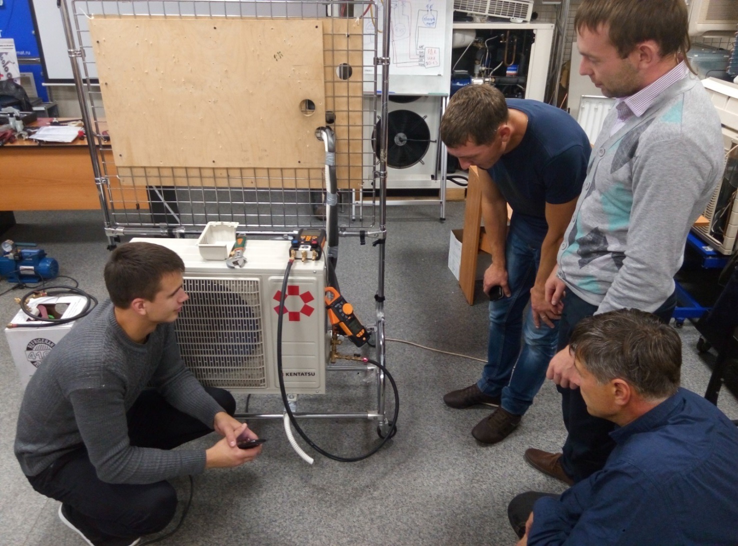
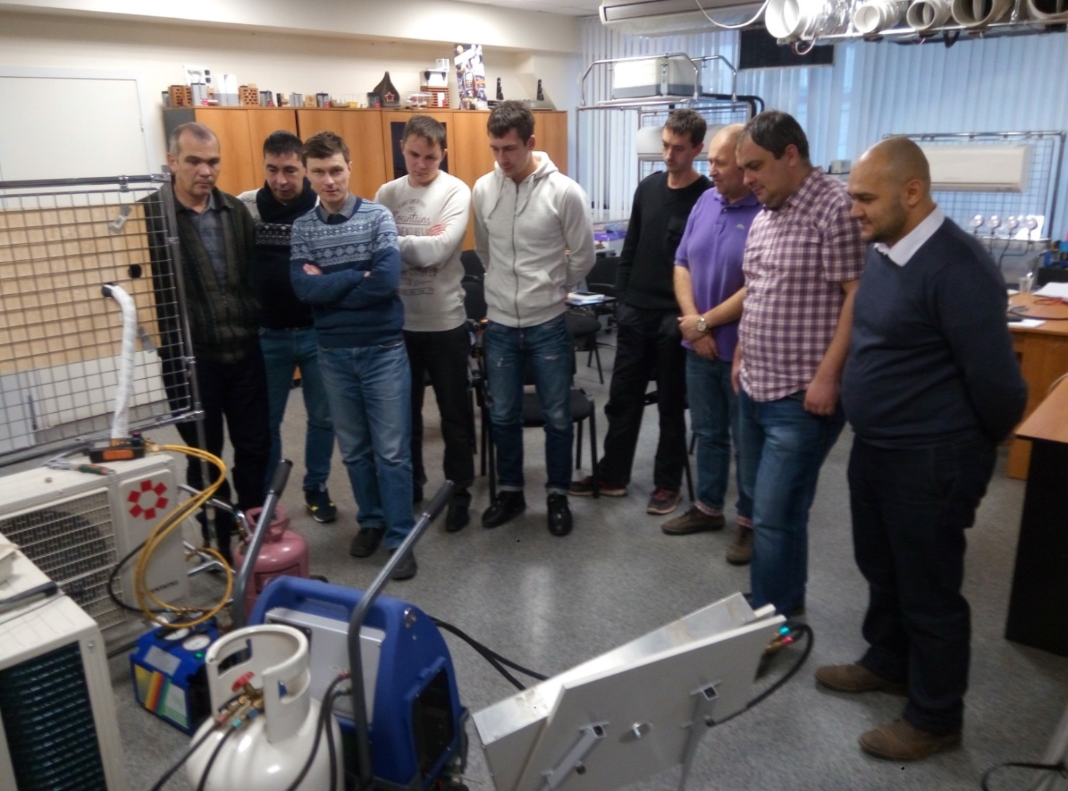
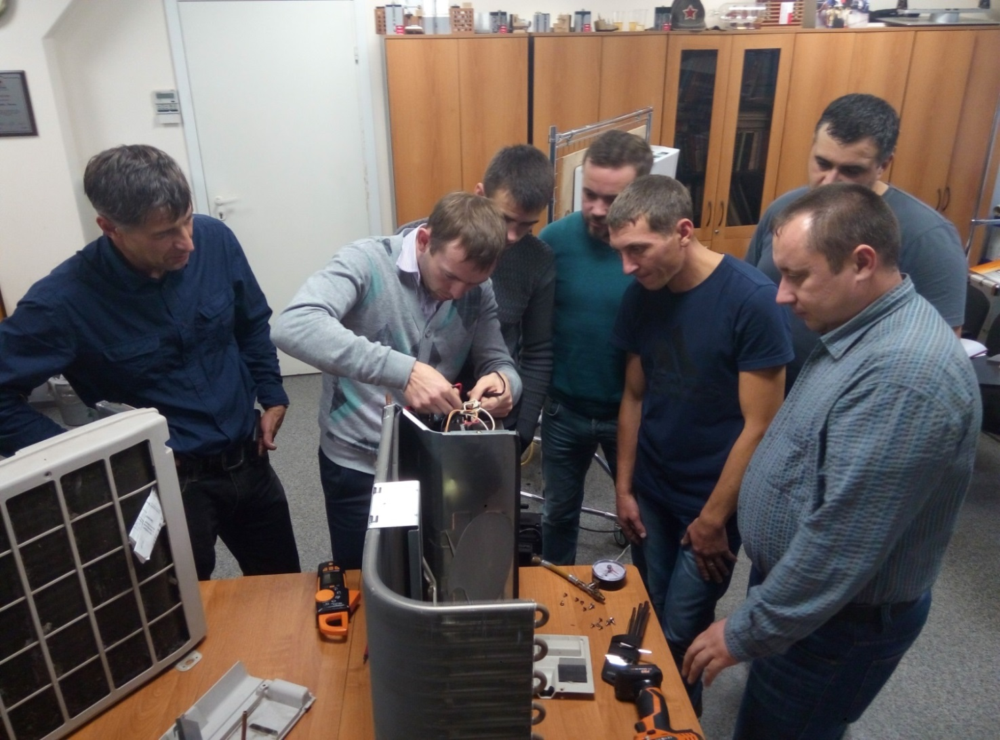
УЧЕБНАЯ ПРОГРАММА –
С3
«СЕРВИС И ТЕХОБСЛУЖИВАНИЕ
СКВ»

Slide 28
ИНСТРУМЕНТ
УЧЕБНОГО ЦЕНТРА

Slide 29
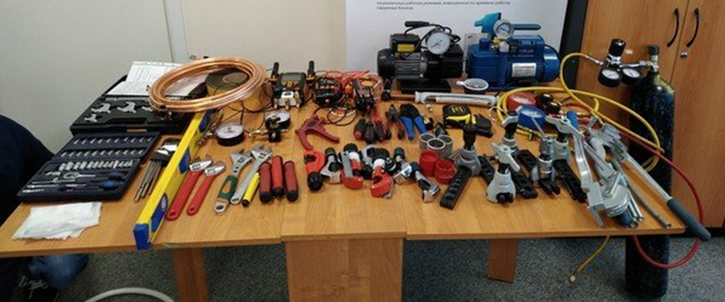
ХОЛОДИЛЬНЫЙ
ИНСТРУМЕНТ
КОМПАНИИ ПРОИЗВОДИТЕЛИ –
IMPERIAL, ROTENBERGER, KS TOOLS, ELITECH, RIDGID, WIGAM, ITE, REFCO, VALUE, GALA GAR.

Slide 30
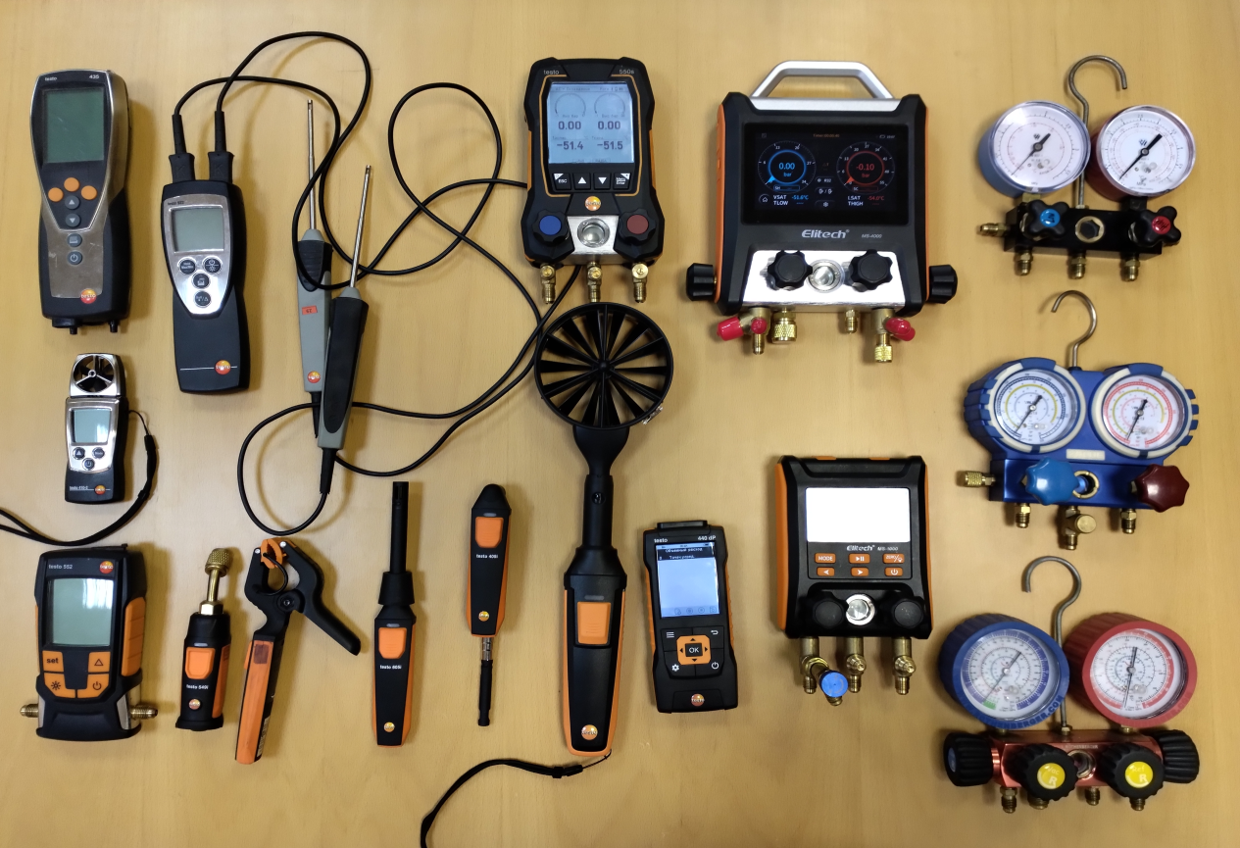
ИЗМЕРИТЕЛЬНЫЙ
ИНСТРУМЕНТ
КОМПАНИИ ПРОИЗВОДИТЕЛИ –
ROTENBERGER, WIGAM, REFCO, VALUE, TESTO, ELITECH, UNIT – T.

Slide 31
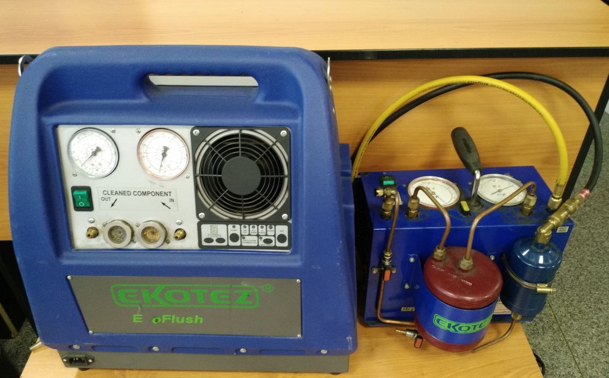
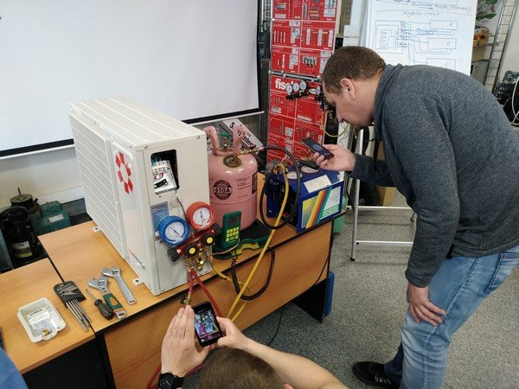
СЕРВИСНОЕ
ОБОРУДОВАНИЕ
КОМПАНИИ ПРОИЗВОДИТЕЛИ –
ROTENBERGER, VALUE, ITE,
EKOTEZ.

Slide 32
ПАРТНЕРЫ
УЧЕБНОГО ЦЕНТРА

Slide 35
В УЧЕБНОМ ЦЕНТРЕ
ПРОШЛИ ОБУЧЕНИЕ

Slide 37
СОТРУДНИКИ
КОМПАНИЙ

Slide 38
СОТРУДНИКИ
КОМПАНИЙ

Slide 39
СОТРУДНИКИ
КОМПАНИЙ

Slide 40
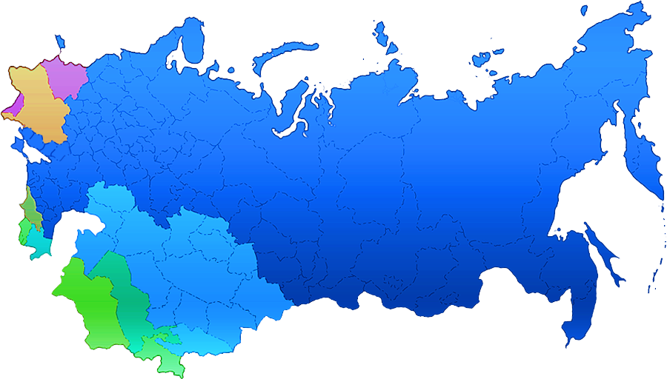
ГЕОГРАФИЯ СЛУШАТЕЛЕЙ
Калининград
Мурманск
Санкт-Петербург
Беларусь
Архангельск
Великий
Новгород
Тверь
Москва
Нижний Новгород
Норильск
Севастополь
Воронеж
Казань
Магадан
Новороссийск
Самара
Саратов
Якутск
Краснодар
Екатеринбург
Волгоград
Уфа
Петропавловск- Камчатский
Астрахань
Челябинск
Омск
Красноярск
Новосибирск
Хабаровск
Казахстан
Барнаул
Иркутск
Узбекистан
Таджикистан
Владивосток

Slide 41
ПРОФЕССИОНАЛЫ
ВСЕГДА
В ЦЕНЕ!

Slide 42
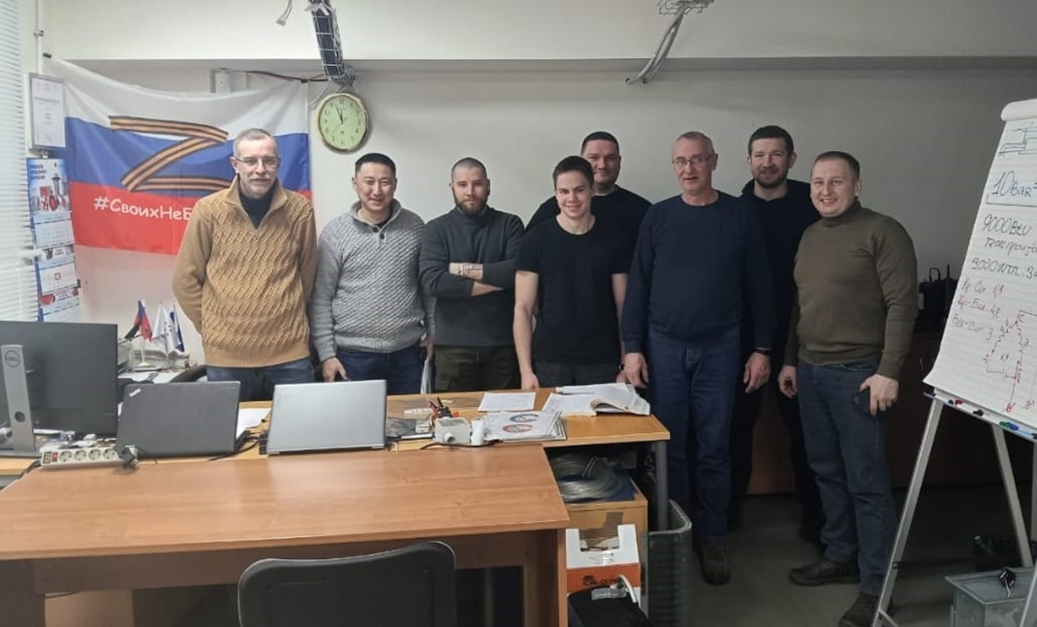
ЖДЕМ ВАС
В НАШЕМ
УЧЕБНОМ ЦЕНТРЕ!

